Slide 1
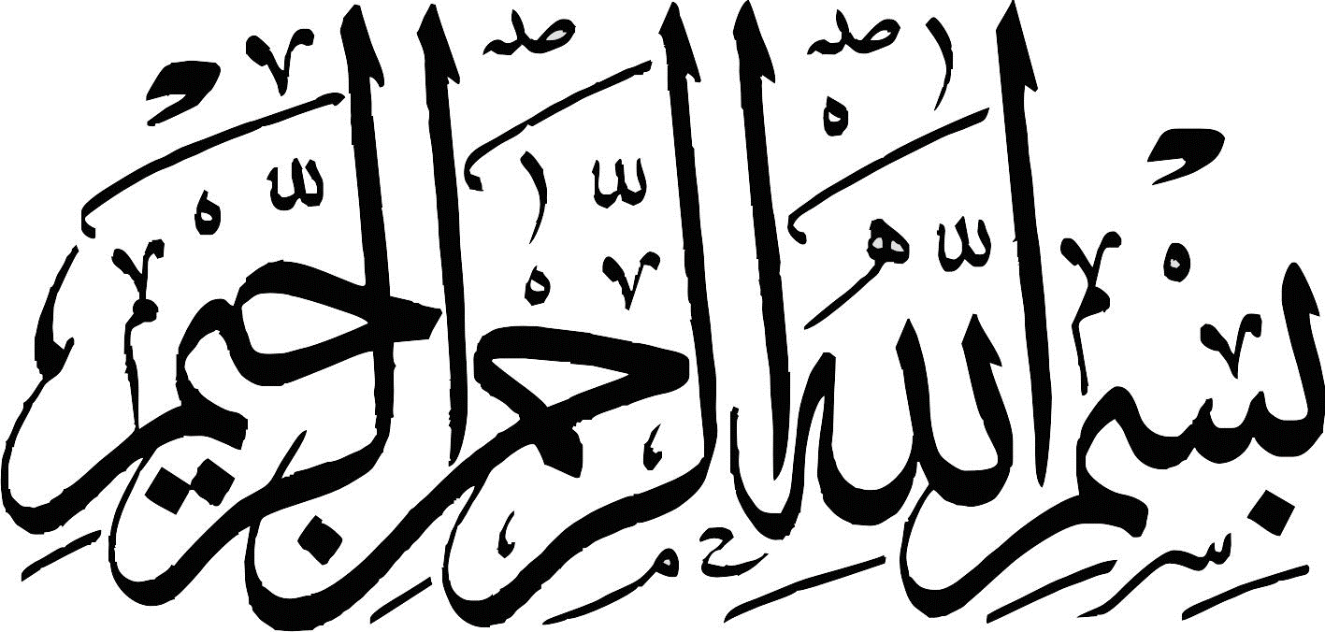

Slide 2
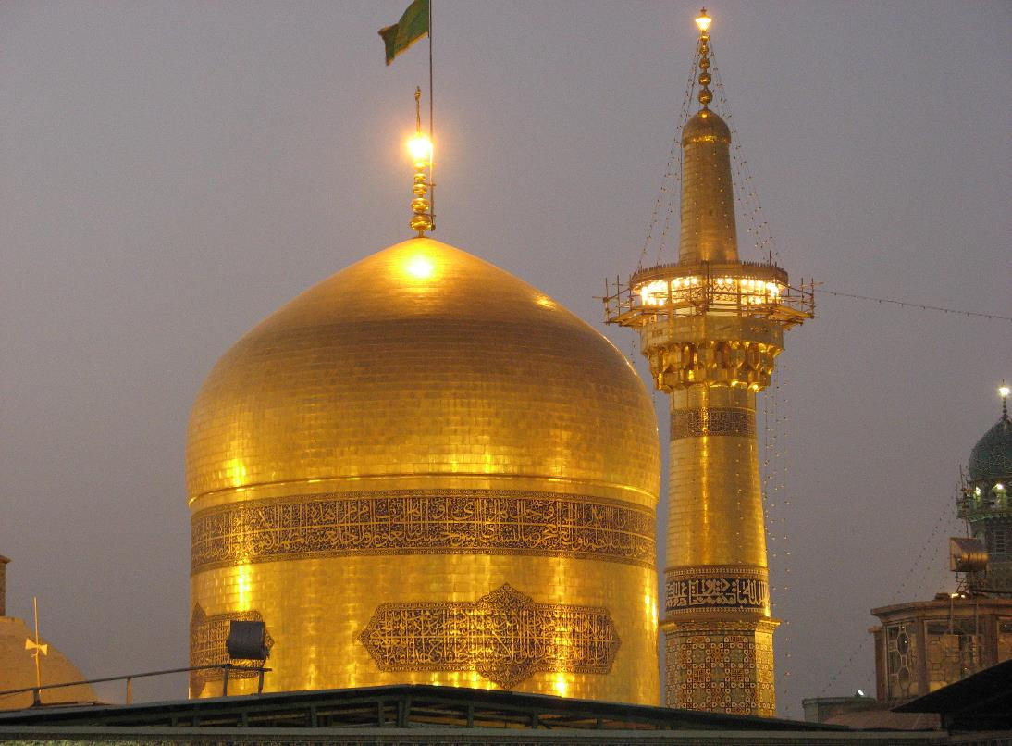
السلام علیک یا علی ابن موسی الرضا

Slide 3
پژوهشگر نوجوان
ادبیات
تاریخ
اجتماعی
جغرافیا
معلم عزیز لطفا روی درس مورد نظر خود کلیک نمایید

Slide 4
جغرافیا

Slide 5
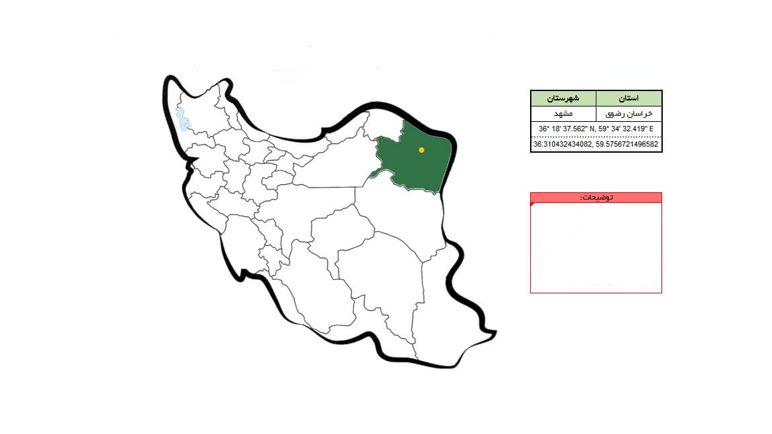
موقعیت جغرافیایی
شهر مشهد مرکز استان خراسان رضوی با ۳۵۱ کیلومتر مربع مساحت،^{[۴]} در شمال‌شرق ایران و در طول جغرافیایی ۵۹ درجه و ۱۵ دقیقه تا ۶۰ درجه و ۳۶ دقیقه و عرض جغرافیایی ۳۵ درجه و ۴۳ دقیقه تا ۳۷ درجه و ۸ دقیقه و در حوضهٔ آبریز کشف‌رود، بین رشته‌کوه‌های بینالود و هزارمسجد واقع است. ارتفاع شهر از سطح دریا حدود ۱۰۵۰ متر (حداکثر ۱۱۵۰ متر و حداقل ۹۵۰ متر) است.

Slide 6
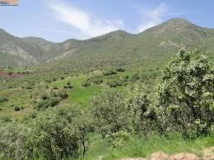
پوشش گیاهی
در این استان انواع گیاهان از درختان نیمه گرمسیری همچون انار و انجیر و پسته گرفته تا گیاهان سردسیری همچون ریواس پرورش یابد و محصولات مختلف همچون زعفران و محصولات جالیزی ممتاز، در مزارع وسیع و در حجم زیاد، قابل کشت پسته؛ به صورت نقاط كم وسعت از شمال تا شمال شرق استان پراكنده شده است
بنه و بادامشک؛ عمدتاً در ارتفاعات مركزی و جنوبی استان يافت می‌شوند
جنگل‌های بيابانی؛ شامل گونه‌هايی از تاغ و گز و قيچ كه در نواحی بيابانی غرب و جنوب استان ديده می‌شوند
علاوه بر جوامع ذكر شده، در مناطقی از استان مانند طرقبه در مشهد، درختچه ارغوان و پده در سرخس به صورت پراكنده ديده می‌شود

Slide 7
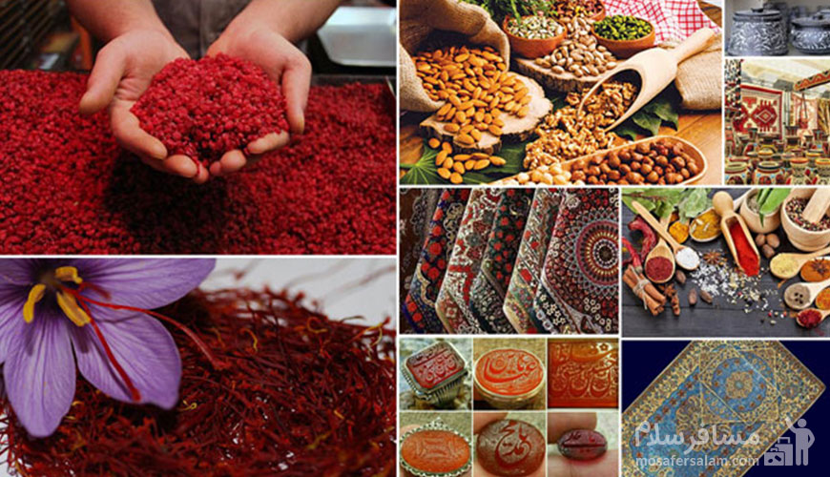
اقتصاد(بیشترین شغل مردم)
مردم مشهد در قديم شغ لهاى متنوعى داشتندكه از جمله آ نها نانوايى، عطارى، بقالى، خراطى،لحاف دوزى، نجارى، حلبى سازى، آهنگرى، عصارى، روغن گيرى و پنبه زنى بوده است.
اقتصاد مشهد بیشتر بر روی زعفران، زرشک، نبات، آجیل و خشکبار و چرم صنعتی (به‌صورت زینتی) و صنعت فرش قرار دارد. هم‌چنین زائران حرم رضوی و توریست‌ها از منابع درآمدزایی این شهر هستند؛ به‌طوری‌که صنعت هتل‌داری، یکی از صنایع پررونق در این شهر محسوب می‌شود و ۹۰٪ گردشگران خارجی که به ایران سفر می‌کنند، از مشهد دیدن می‌کنند.
از دیگر محصولات مهم کشاورزی مشهد غلات، چغندر قند و محصولات جالیزی است.

Slide 8
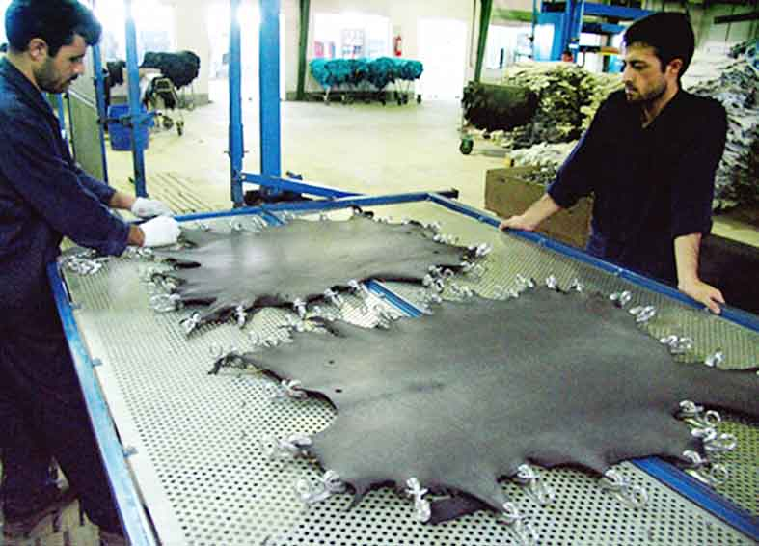
صنایع بزرگ
صنایع غذایی، نساجی، شیمیایی و کانی غیرفلزی و صنایع قطعه‌سازی و فولاد کشاورزی از عمده‌ترین صنایع مشهد به‌شمار می‌آیند.
مشهد یکی از قطب‌های اصلی تولید چرم در ایران به‌شمار می‌آید و کارخانه‌هایی نظیر «چرم مشهد» در این شهر قرار دارند. هم‌چنین در سال‌های اخیر سرمایه‌گذاری در بخش پروژه‌های کلان اداری–تجاری رونق یافته‌است از دیگر صنایع موجود در مشهد می‌توان به صنایع غذایی، پوشاک، تولید مصالح ساختمانی، صنایع فلزی و صنایع دستی نیز اشاره کرد که از این میان حدود ۴۰٪ صنایع مشهد متعلق به صنایع غذایی، صنایع فلزی و صنایع دستی است.
قالی‌بافی در شهر مشهد حدود پنج قرن قدمت دارد.

Slide 9
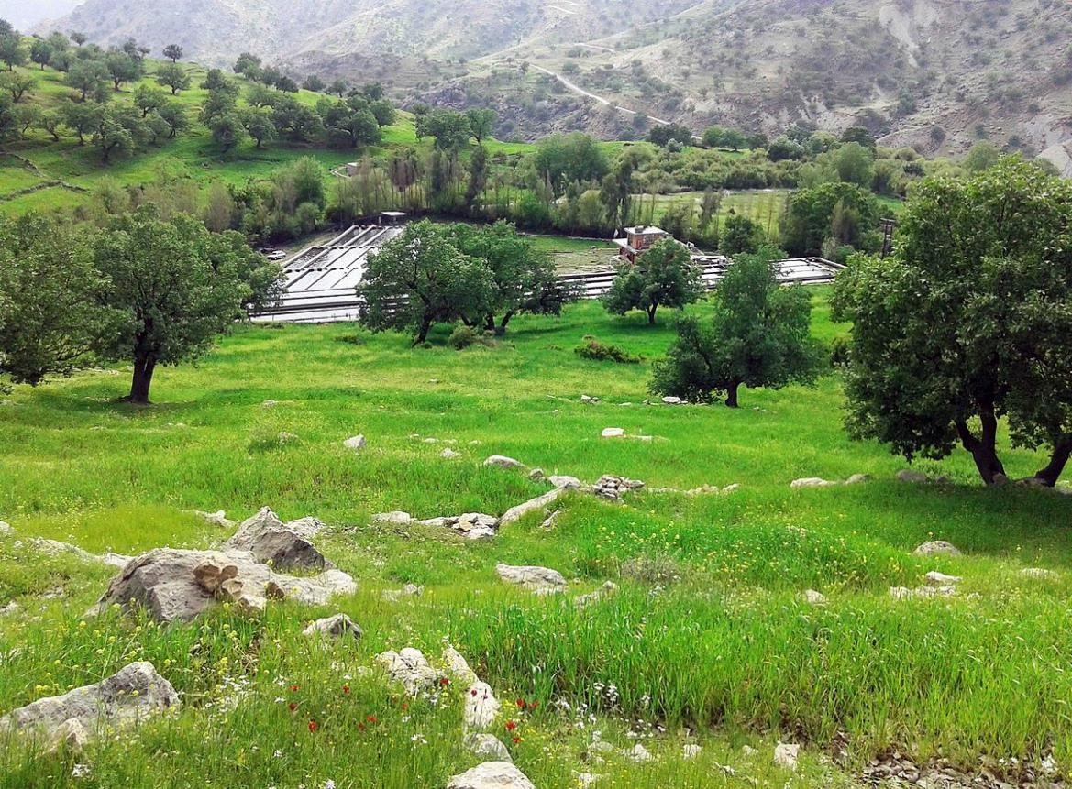
منابع طبیعی
جاذبه‌های طبیعی که در نزدیکی شهر مشهد قرار دارند، شامل ییلاقات شاندیز، طرقبه، زشک، روستای کنگ، نغندر، جاغرق، چالیدره، پارک جنگلی وکیل‌آباد، باغ‌وحش وکیل‌آباد، آبشار ارتکند، پارک جنگلی نه‌دره در دو کیلومتری جنوب مشهد، پارک کوهسنگی، آبشار قره سو، دره اخلمد، فریزی، سد ارداک، هفت حوض، چشمه گیلاس و چشمه گراب هستند.
پارک جنگلی طرق (انقلاب) در حاشیهٔ جنوب‌شرق مشهد، در نزدیکی پلیس راه، یکی از بزرگ‌ترین اماکن در اسکان و ارائه خدمات گردشگری به شهروندان و زائران است. این پارک در سال ۱۳۴۰ احداث شده، و در سال ۱۳۷۹ بازپیرایی گردیده‌است. پارک جنگلی طرق دارای فضاهای تفریحی، فرهنگی، ورزشی و تجاری با ۲۱۰ هکتار فضای جنگلی و ۱۱۲هزار مترمربع فضاهای عمرانی است.

Slide 10
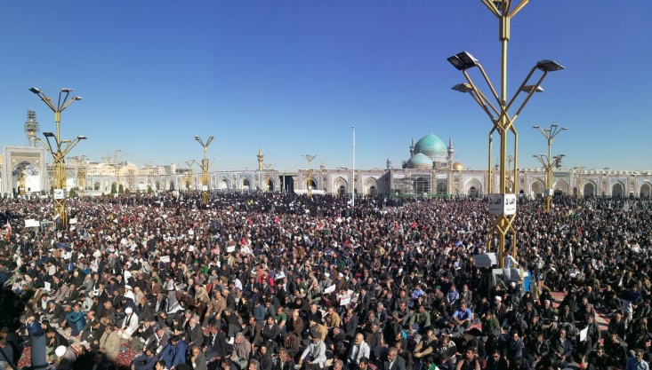
جمعیت
تراکم جمعیت در مشهد بیش از نه هزار تن در هر کیلومتر را اساس سرشماری عمومی نفوس و مسکن سال ۱۳۹۵ مشهد با ۳٬۰۰۱٬۱۸۴ تن جمعیت، دومین شهر پرجمعیت ایران پس از تهران و صد و یکمین شهر پر جمعیت دنیا به‌شمار می‌رود.

Slide 11
گردآورنده: امیر مهدی گلرو
پایان
بازگشت به خانه

Slide 12
اجتماعی

Slide 13
آداب و رسوم
«مشهد» عصاره ادب و آداب و رسوم ایران زمین است.
سمنوپزی
رسم شاه مولایی
اسپند دود کردن
خوردن آب جوجه خروس یا شیر در لحظه تحویل سال
پهن کردن سفره هفت‌سین
زیارت حرم امام‌ رضا (علیه‌السلام)
خوردن رشته پلو، ماهی، کوکو و آش
از دوران قدیم استان خراسان دارای آب و هوای کم‌آب و خشک می‌باشد به طوری که برای طلب باران مراسم مخصوصی را انجام می‌دادند.

Slide 14
زبان و گویش
در شمال شرق ایران و در استان خراسان لهجه های زیادی وجود دارد.
از جمله مشهدی یکی از لهجه‌های زبان فارسی به‌شمار می‌آید.
لهجهٔ مشهدی، دارای خویشاوندیِ ثابت‌شده‌ای با لهجه هراتی است.
گویش مشهدی، بازماندهٔ لهجهٔ توس قدیم است.
گویش پارسی دری معیار دارد و ازآنجاکه بزرگترین نامهٔ دری، شاهنامهٔ فردوسی توسی، به لهجهٔ قدیم توس نوشته شده، دارای ارزش زیادی است.

Slide 15
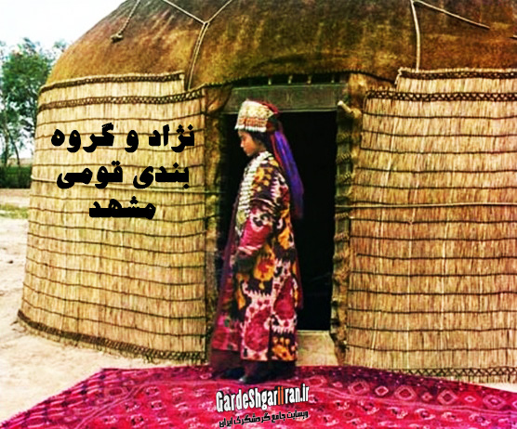
نژاد
خراسان را مهد تمدن و خواستگاه اولی بسیاری از اقوام و نژاد‌های ایرانی باید دانستام‌های خانواد‌گی هراتی ، مروی ، رایی ، قندهاری ، کشمیری ، بجنوردی و … از این گروه نام‌ها هستند .
اقوام خراسان شامل گروه‌های قومی ساکن در محدوده خراسان می‌شوند.
این قومیت‌ها غالباً دارای قرینه‌هایی در آن سوی مرزهای سیاسیِ کنونی خراسان یا استان‌های خراسان در ایران، همچون ترکمنستان کنونی و افغانستان می‌باشند.
امروزه گسترده‌ترین گروه قومی در خراسان فارس‌ها هستند.
خراسان محل زندگی اقوام گوناگونی است که به رغم تفاوت‌های نژادی و فرهنگی، به واسطه پیوند محکمی از عوامل پایداری چون دین، تساهل و قومیت با هم متحدند
یکی از دلایل تنوع اقوام خراسان، مهاجرت یا کوچ اختیاری یا اجباری به این سرزمین بوده‌است. این مهاجرتها در تمام دوره‌های تاریخی تاکنون به شکل‌هایی جاری بوده.
شهرهای بزرگ خراسان به واسطه ویژگی‌های مهاجرپذیر تقریباً از تمامی نقاط ایران و برخی کشورهای دیگر از جمله عراق و افغانستان مهاجر پذیرفته‌است.
یکی از بارزترین ویژگی‌های گروه‌های قومی غیر فارسی زبانان در خراسان تکلم به زبان مادری، علاقه به موسیقی بومی و پوشیدن پوشاک سنتی است.
.

Slide 16
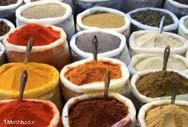
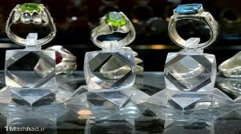
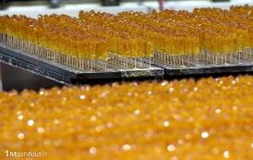
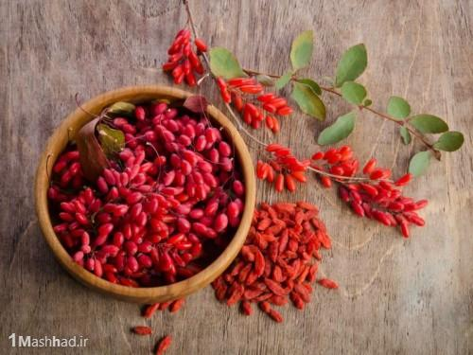
سوغات
زعفران و زرشک
انواع خشکبار
ادویه هفت قلم
نقل و نبات
انگشتر و زینت آلات فیروزه
عطریات
سجاده، جا نماز، مهر و تسبیح

Slide 17
گردآورنده: امیر مهدی گلرو
پایان
بازگشت به خانه

Slide 18
تاریخ

Slide 19
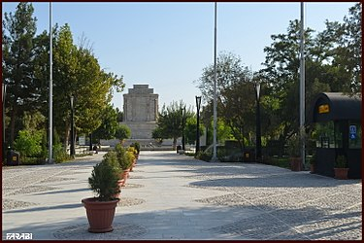
پیشینه ی تاریخی
تاریخ شهرِ مشهد گام‌به‌گام از دورهٔ صفوی آغاز می‌شود و تاریخ منطقه‌اش، پیشتر با ولایت‌های طوس و نیشابور و به‌طور ویژه با حرم امام رضا وابسته است.
حوضهٔ رودخانهٔ کشف‌رود که شهر مشهد در آن قرار دارد،به خاطر شرایط مناسب طبیعی، از پیش از اسلام به عنوان یکی از بخش‌های مورد توجه برای سکونت در خراسان به حساب می‌آمده است.این منطقه در آغاز ،مسکن اقوام آریائی بود.
در نزدیکی شهر کنونی مشهد، شهری به نام توس وجود داشته است.
توس در زمان خلافت عثمان به‌طور کامل توسط اعراب فتح شد در دورهٔ اسلامی، این منطقه بخشی از ولایت توس به مرکزیت شهر تابران بود که آبادی‌های سناباد و نوغان که بخشی از مشهد کنونی هستند را نیز در بر می‌گرفت.
پس از حملهٔ مغولان مردم شهر ویران‌شدهٔ توس به مشهد مهاجرت کردند و شهر گسترش پیدا کرد.مشهد در زمان حکومت نادرشاه افشار به عنوان پایتخت ایران برگزیده شد.

Slide 20
حکومت های شکل گرفته در منطقه
تاریخ شهرِ مشهد گام‌به‌گام از دورهٔ صفوی آغاز می شود این شهر در اواخر حکومت ساسانیان، یکی از مرزداری‌های سر راه گرگان و نیشابور به مرو و بلخ، و از ولایت‌های مشهور در خراسان بزرگ بوده‌است توس در زمان خلافت عثمان به‌طور کامل توسط اعراب فتح شد.
از تاریخ توس در دوران امویان نیز خبری در دسترست نیست.
قدرت گرفتن سامانیان در ورارود(ماوراءالنهر) در ابتدای قرن چهارم هجری و آغاز نهضت ایرانی‌گری، در توس مرکز توجه شد.
در زمان سلجوقیان، توس در عین حال که از رونق درونی و داخلی برخوردار بود، با بی‌مهری سلاطین رو به رو شدت نیست توس در دوره ایلخانی رونق فراوان داشت.
توجه تیموریان به مشهد و به ویژه بعد از آن در دوره صفویه با استقرار رسمی مذهب تشیع در ایران ومشهد در زمان نادر شاه افشار پایتخت بود.
با ظهور دوران سلطنت قاجاریه پایتخت از مشهد تغییر کرد.

Slide 21
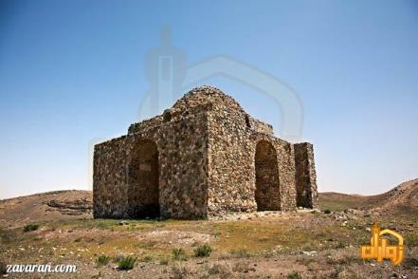
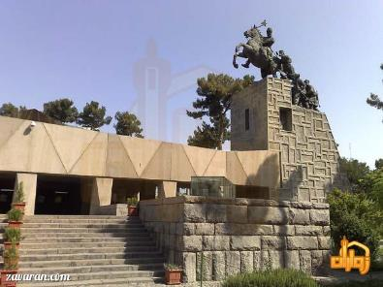
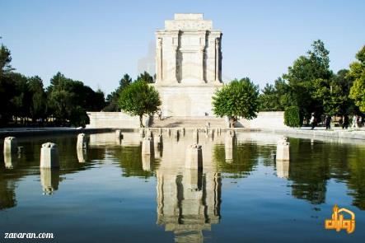
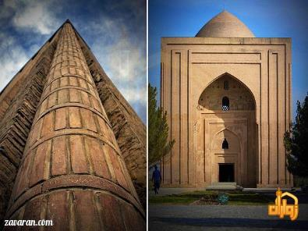
ساختمان ها و بناهای تاریخی
ارامگاه نادرشاه
آرامگاه فردوسی
گنبد هارونیه
مدرسه عباسقلی خان
برج رادکان (میل رادکان)
میل اخنگان (اخنجان)
گنبد خشتی مشهد

Slide 22
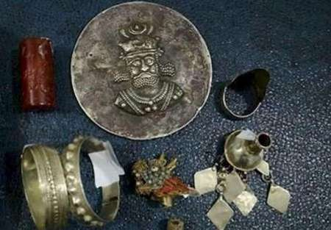
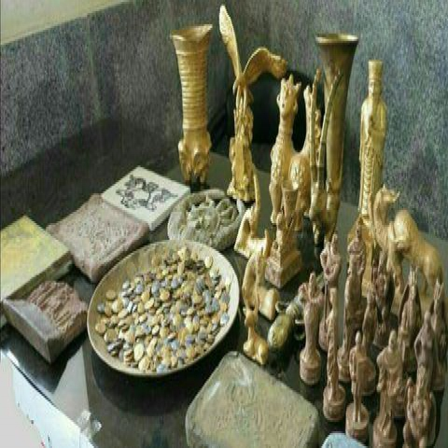
اشیا تاریخی

Slide 23
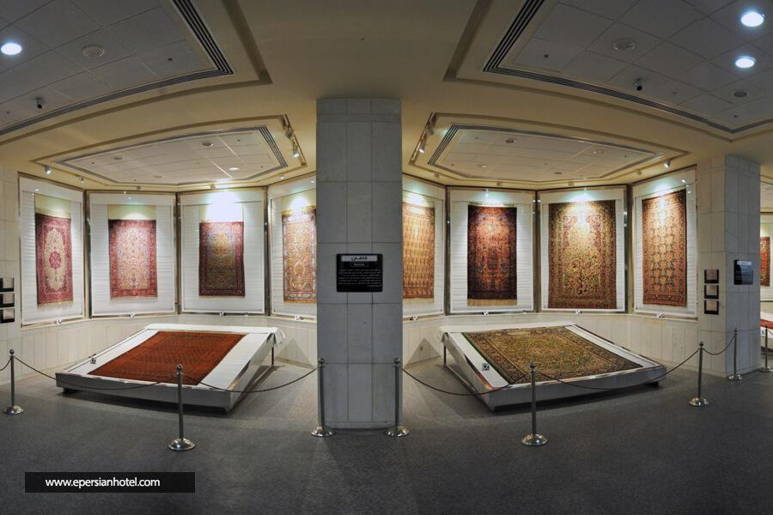
موزه ها
موزه آستان قدس
موزه بزرگ خراسان
موزه آیین های پهلوانی
موزه نادری
موزه توس
موزه نان مشهد
موزه آب مشهد

Slide 24

استخراج شجره نامه ی تاریخی امام رضا (ع)

Slide 25
گردآورنده: امیر مهدی گلرو
پایان
بازگشت به خانه

Slide 26
ادبیات

Slide 27
بیشتر آدم ها لباس های عربی بر تن داشتند.
به مدینه امده بودیم همراه پدر،مادرو برادرم به برای زیارت مسجدالنبی و قبرستان بقیع که بعد مشرف شویم به مکه برای عمره.
خانواده ای در قسمتی از مسجد النبی نشسته بود.
ناگهان متوجه شدند که شرطه ها اجازه می دهند روبه روی باب جبرئیل و نزدیک به آنجا زوار
بنشینند،آنها بلند شدند، همه در رفت و آمد بودند و آهسته وسایل خود را جمع کردند فرزند کوچکتر که سه ساله بود سوار کالسکه اش نشد گفت می خواهم پیاده بیایم.فاصله ای نبود خانواده چند قدم که آمدند تا از زیر طناب رد شوند که یکهو مادر خانواده متوجه شد کودکشان نیست.
بهم ریختند ، هراسان شدند اطراف را گشتند هر کس به سمتی رفت،نبود که نبودای وای چه کار کنند.
برادر بزدگ تر گریه می کرد مادر هراسان به سر خود می زد.پدر به این طرف و آن طرف می رفت، کم کم همه جمع شدند.
ایرانی ، عرب همه نشانی بچه را می خواستند و به دنبال او می گشتند
سعی می کردند مادر را آرام کنند و پدر را یاری.مادر هر لحظه بد تر می شد.پدر پیش شرطه ها رفت . آنها پرسیدند کارت مشخصات بر گردن بچه است؟ پدر گفت : نه شرطه گفت : مشکل و با ناراحتی سرش را تکان داد.
مسجد النبی روی سرشان خراب شد.
یعنی گم شد به همین راحتی. اگر بچه را بدزدند چه کار کنیم. هر جا را که نگاه می کردند تا چشم کار می کرد حرم بود و مردم در حال حرکت،و اثری ازکودک نبود. 40 دقیقه گذشت البته به پدر مادر و برادر 40 سال گذشت.
مادر دست بر دامان پیامبر شد و زیر لب زمزمه کرده و گریه می کرد ناگهان یک سایه دید و دیگر ندید.
به سمت در های حرم که سمت قبرستنان بقیع بود رفت ، هیچ نبود برگشت به حیاط مسجد.چهار درب خروجی بود تا دری آخر همین طور رفت به دنبال یک سایه در آخرین درب مشترک حرم و بقیع که به خیابان هم راه داشت کودک بین در ایستاده بود رو به رو ی بقیع و در حال و هوای خودش حسین حسین می کرد و به سینه اش می زد جایی ایستاده بود که دیده نمی شد یک لحظه که عقب تر آمده بود مادرش سایه او را دیده بود کودک معجزه آسا پیدا شد مادر سجده شکر به جا آورد و دست بچه را گرفت و به سمت بقیه رفت.
همه خوشحال شدند. این داستان یک خاطره واقعی است. کودک این داستان کسی نیست جز امیر مهدی گلرو

Slide 28
گردآورنده: امیر مهدی گلرو
پایان
بازگشت به خانه

